Slide 1

ПРОЕКТ
«ЗДРАВСТВУЙ, ЗИМУШКА-ЗИМА!»
В логопедической группе «Радуга»
Муниципальное автономное дошкольное образовательное учреждение
«Детский сад комбинированного вида № 4 «Солнышко»
Составители:
Власенко Н. В., воспитатель, высшая кв. категория,
Константинова М. А., воспитатель, I кв. категория,
Емельянова Ю. Н., учитель-логопед, высшая кв. категория
Арамиль, 2023-2024 уч. год

Slide 2
Паспорт проекта
Вид проекта: познавательно-исследовательский, творческо-информационный.
Сроки реализации: декабрь, январь, февраль 2023-2024г.
Участники проекта: дети логопедической группы, воспитатели, родители, учитель-логопед.

Slide 3
Цель:
дать знания о живой и неживой природе зимой. Воспитывать любовь к природе родного края, бережное отношение к ней. Создание условий для развития познавательных и творческих способностей детей в процессе разработки совместного проекта «Здравствуй, Зимушка-зима!"

Slide 4
Задачи:
Расширять представления о зимних природных явлениях через познавательно-исследовательскую деятельность.
Знакомить с явлениями неживой природы (морозы, сильные ветры, идет снег, метут метели, замерзли водоёмы); свойствами снега (белый, хрустящий, рассыпчатый, холодный, пушистый, липкий).
Уточнять и расширять об образе жизни диких животных зимой (заяц, лиса, волк, медведь и белка). Расширять представления о разнообразии птиц (снегири, синицы, воробьи), способах добывания пищи, приспособлении к зимним условиям жизни.
Создавать условия для выявления свойств и качеств снега и льда. Познакомить с процессом превращения воды в лёд, льда и снега в воду.
Учить устанавливать связи между живой и неживой природой (погода – состояние воды, снега; время года – состояние растений), анализировать, делать выводы.
Развить любознательность, познавательные интересы, внимание, память, речь, наблюдательность, желание ухаживать за животными и растениями, экологическую воспитанность дошкольников.
Вызывать положительнее эмоции, чувства восхищения природой.
Вызвать желание помочь нашим крылатым друзьям в зимнюю бескормицу.
Развивать коммуникативные навыки, память, внимание, творческие способности.

Slide 5
Актуальность проекта:
Природа является неотъемлемой частью окружающей ребенка жизни. Многообразие и красота явлений природы, растений и животных привлекают внимание, пробуждают чувства, предоставляют обширное поле деятельности для ума, проявления эмоций и активных действий. Зима для наших детей должна стать незабываемым временем года, ожидание того, что каждый зимний денёк в детском саду приготовил для дошколят много нового и интересного. Надо постараться, чтобы дети получали удовольствие от зимы.

Slide 6
Ожидаемый результат:
приобретение детьми опыта продуктивного взаимодействия друг с другом, умение слушать товарища
повышение познавательной активности
усвоение необходимых знаний о зиме
формирование устойчивого интереса к наблюдениям за явлениями в природе.

Slide 7
Формы реализации проекта:
· Занятия.
· Беседы.
· Наблюдения.
· Досуговая деятельность.
· Игровая деятельность.
· Исследовательская деятельность.
· Продуктивная деятельность детей.
· Чтение художественной литературы.

Slide 8
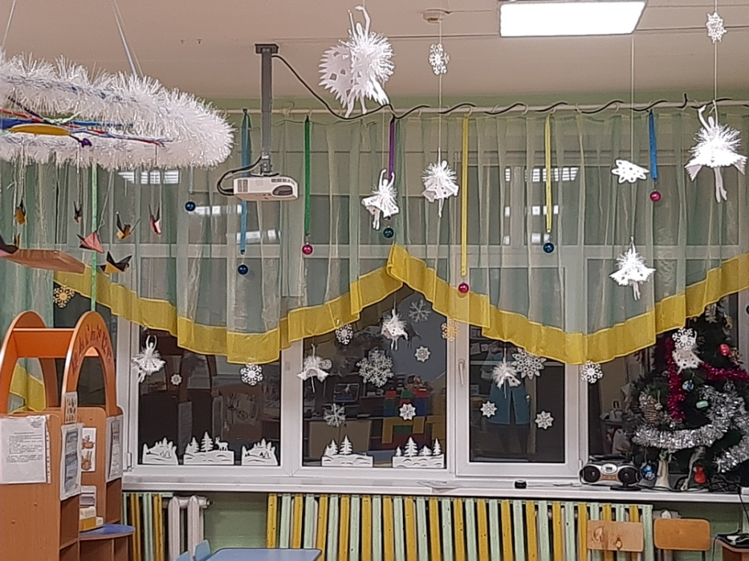
I этап – подготовительный
Создание необходимых условий для реализации проекта.
Разработка и накопление методических материалов.
Создание развивающей среды.
Подбор художественной литературы по теме.
Разработка мероприятий.

Slide 9
II этап – основной (практический):
Дидактические игры:
«Найди ошибки» (чего не бывает зимой)
«Кто что делает зимой»
«Найди по следу»
«Найди такую же снежинку»
«Разведчики» (заметить, что изменилось в природе)
«Угадай, на что похожи?» (узоры на окнах)
«Времена года»
«Узнай по описанию»
«Зимние запасы»
«Найдите и покормите зимующих птиц»
«Когда это бывает»
«Что сначала, что потом».

Slide 10
Словесные игры:
«Какой, какая, какие?», «Из чего - какой» (горка из снега-снежная и т.д.), «Скажи наоборот».

Slide 11
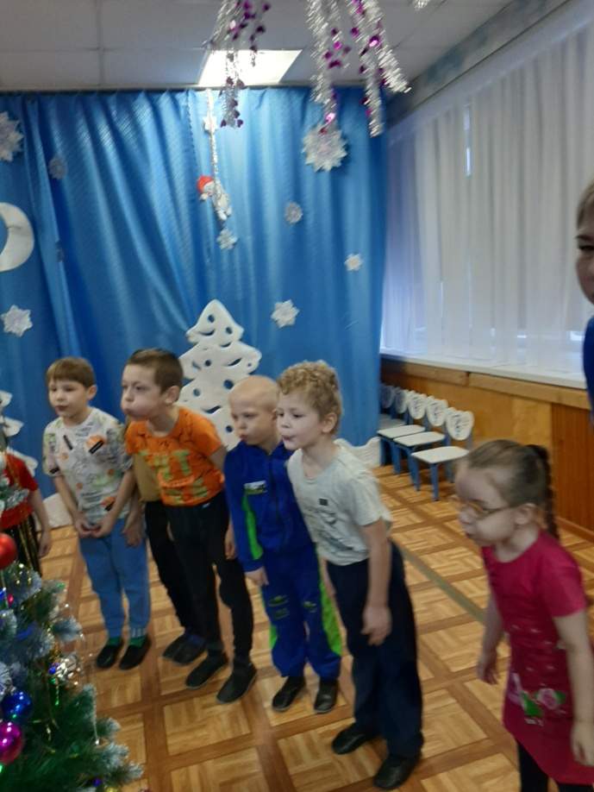
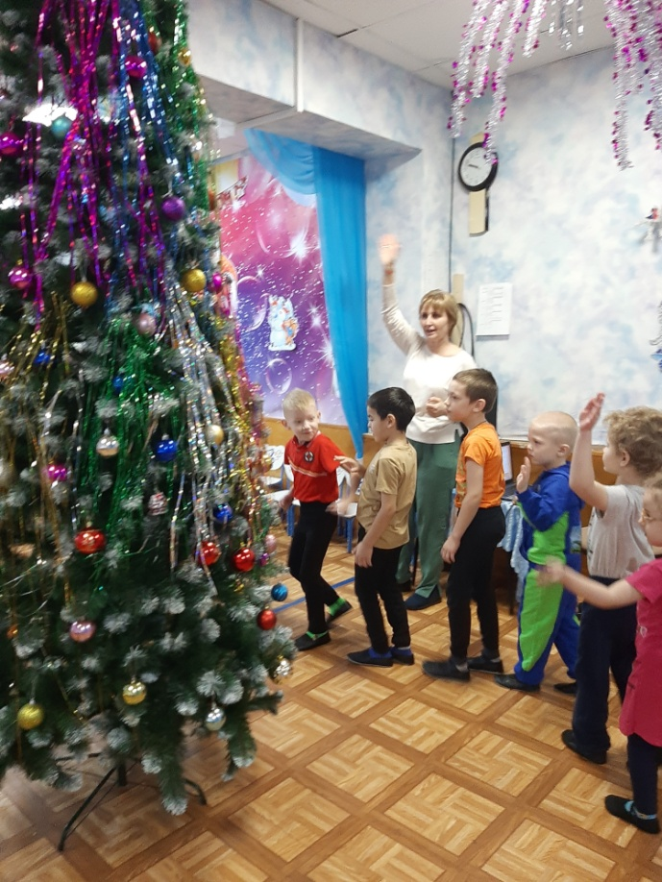
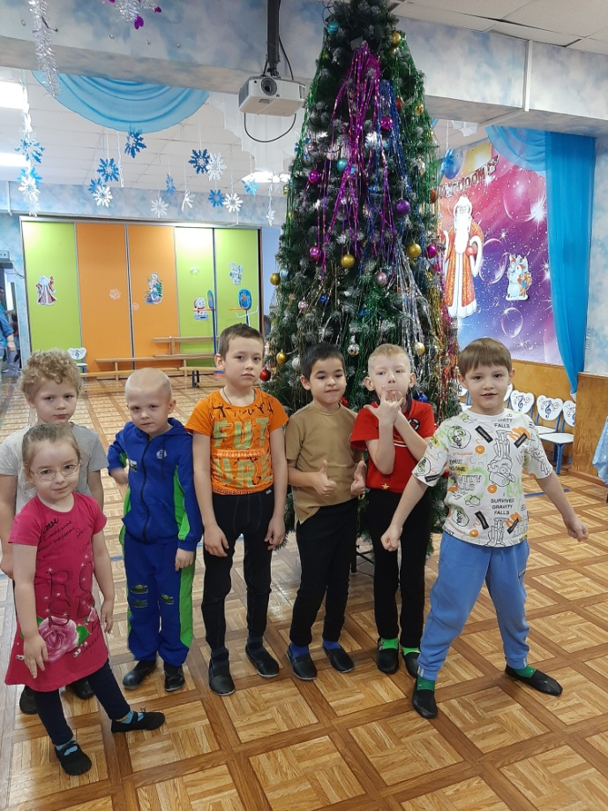
Сюжетно-ролевые игры:
«У нас гости», «Устроим концерт для елочки», «Прощание с елочкой до следующего года»

Slide 12
Подвижные игры:
«Два мороза», «Мороз красный нос», «Зайка беленький сидит», «Бездомный заяц», «Снежки», «Мороз - красный нос», «Снежинки и ветер», «Птички в гнездышках».

Slide 13
Ознакомление с окружающим:
«Зима полна серебра», «Идет волшебница зима», «Зимовье зверей».

Slide 14
Конструирование и ручной труд из природного материала:
«Зимняя полянка» (моделирование из бумаги и ваты), «Зимовье зверей» (оригами).

Slide 15
Беседы:
«Как живут птицы зимой»,
«Встреча с зимой»,
«Зима в нашем крае»,
«Почему мне нравится зима».
«Как звери в лесу зимуют».
«Как зимуют домашние животные»
«Как человек помогает зимой животным в лесу».
«Почему скрипит снег?»
«Помоги птицам».
«Зачем зимой снег»
«Осторожно! Зимние травмы»
«Как заботиться о здоровье зимой».
«Откуда идёт снег»

Slide 16
Наблюдения:
за изменениями зимней природы во время прогулок (за солнцем, небом, силой ветра, снегом)
за красотой и богатством зимних красок
за птицами
за деревьями, растущими на территории детского сада

Slide 18
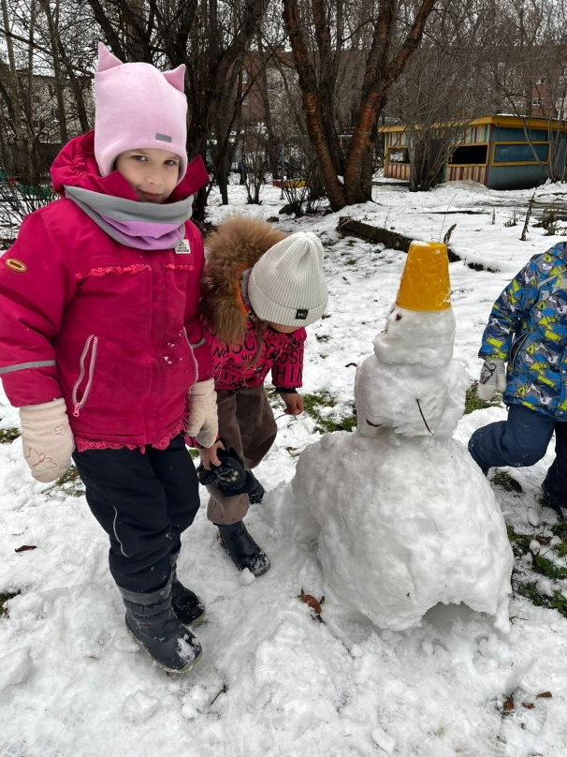
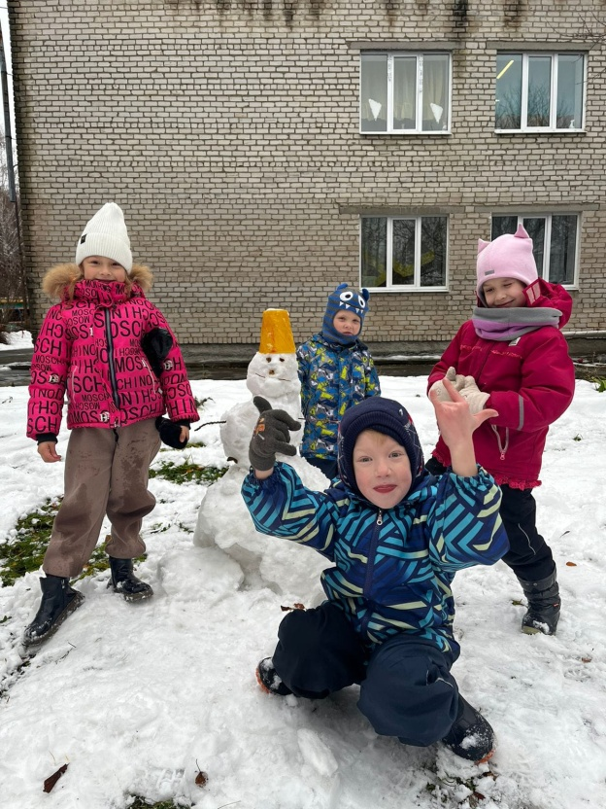
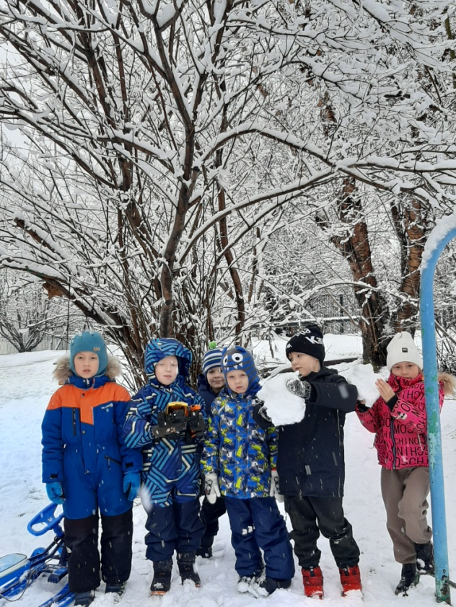
Целевые прогулки,
«Разведчики» (заметить, что изменилось в природе), «Угадай, на что похожи?» (узоры на окнах). Зимние забавы на улице. Экологическая тропа ДОУ. В зимний сквер.

Slide 19
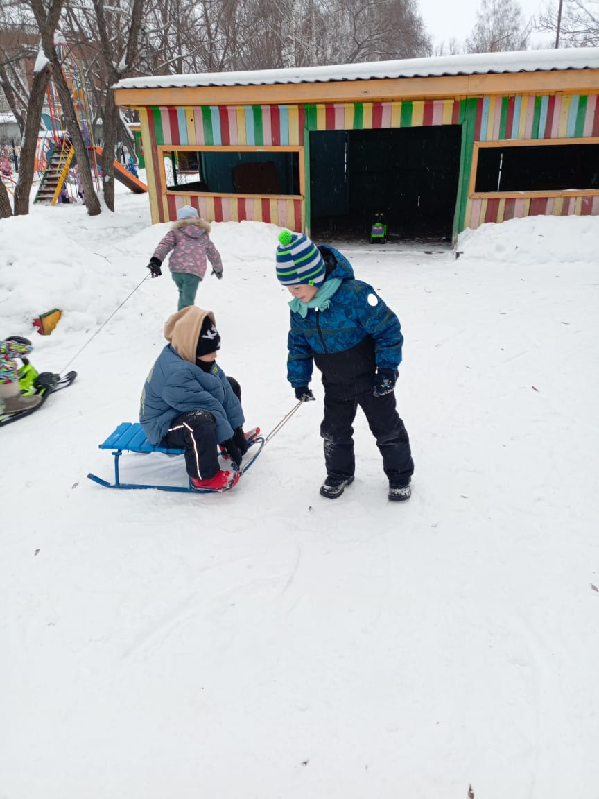
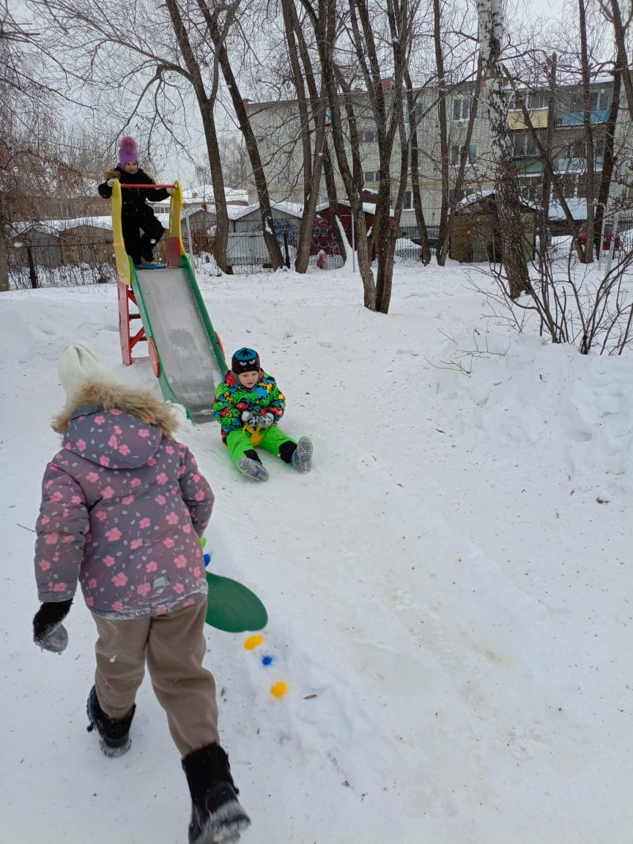
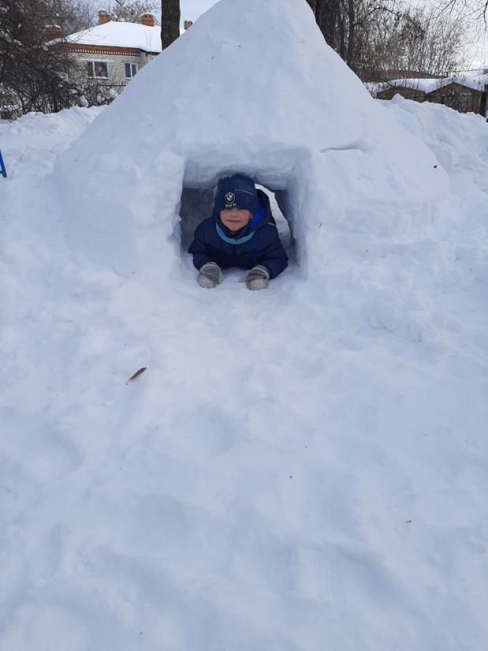
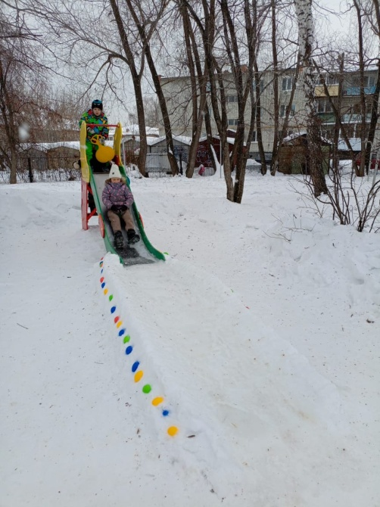
Зимние забавы

Slide 20
Чтение художественной литературы:
Н. Сладков «Суд над декабрём»
В. Одоевский «Мороз Иванович»
С. Иванов «Каким бывает снег»
Е. Трутнева «Первый снег»
К. Бальмонт «Снежинка»
Г.Снегирёв «Про птиц»
Н Сладков «Еловая каша»
В.Зотов «Клёст», «О птицах»
В. Бианки «Кто к кормушке прилетел?» , «Синичкин календарь», «Молодая ворона»
С.Маршак «Двенадцать месяцев»
Бр.Гримм «Госпожа Метелица»
Загадки о зимних явлениях в природе
Пословицы и поговорки о зиме.

Slide 21
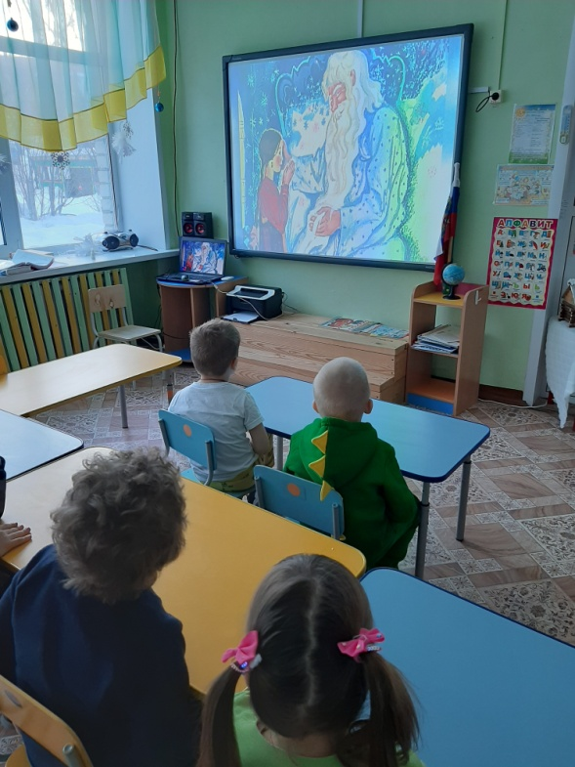
Слушание сказки Одоевского «Мороз Иванович»

Slide 22
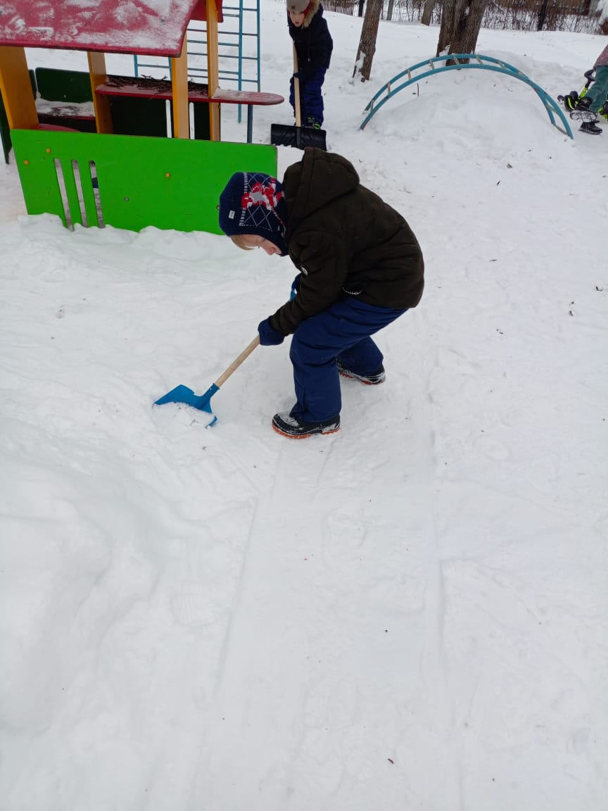
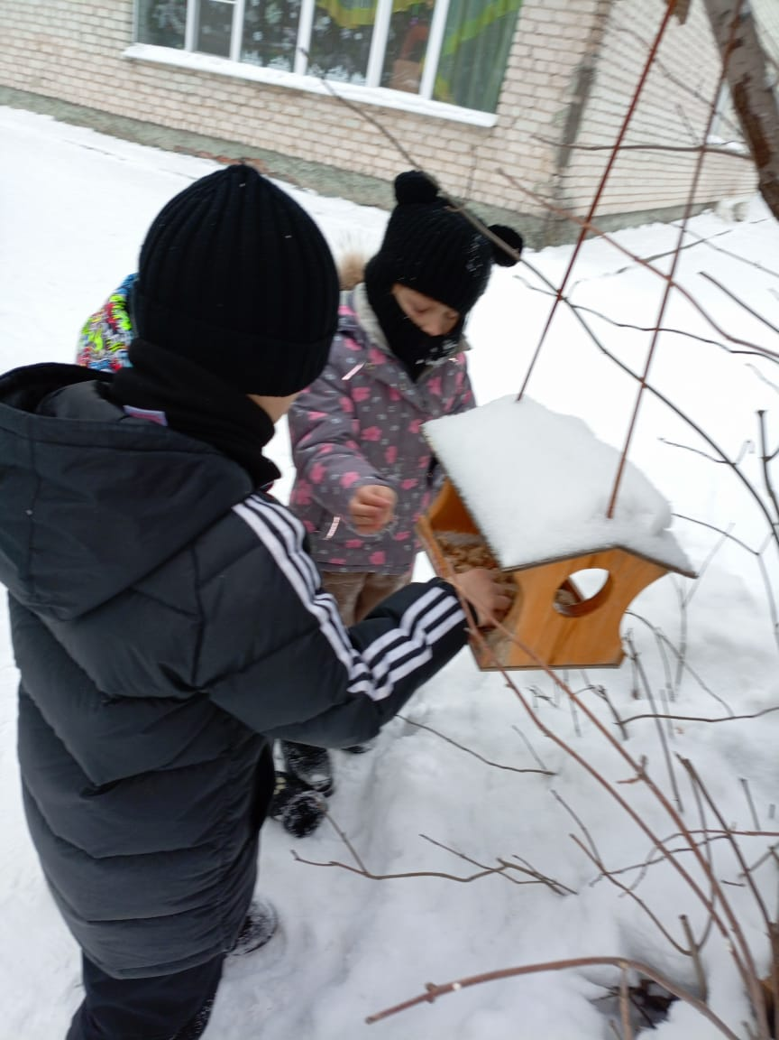
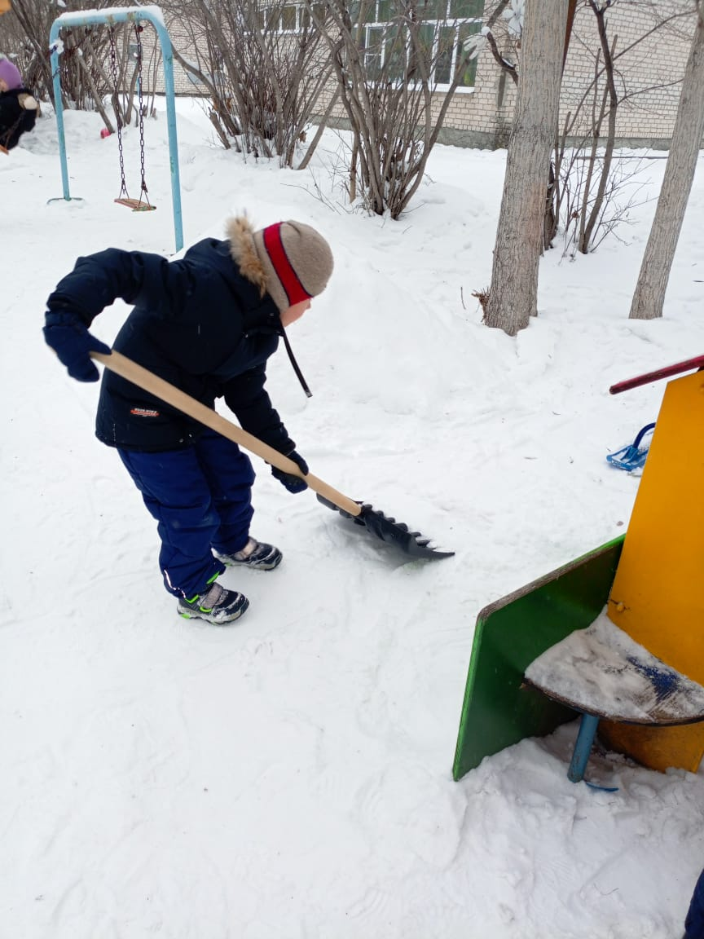
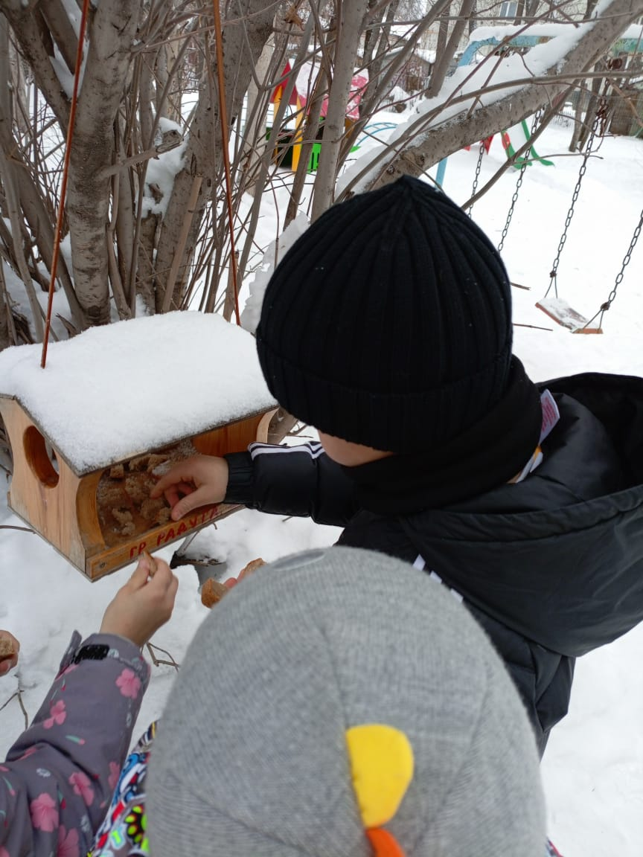
Трудовая деятельность:
Заготовка корма для птиц
Подкармливание птиц.
Расчистка дорожек от снега во время прогулки.
С помощью воспитателя посыпать дорожки песком.
Очистить вместе с воспитателем место для игр от снега.
Постройка из снега.

Slide 23
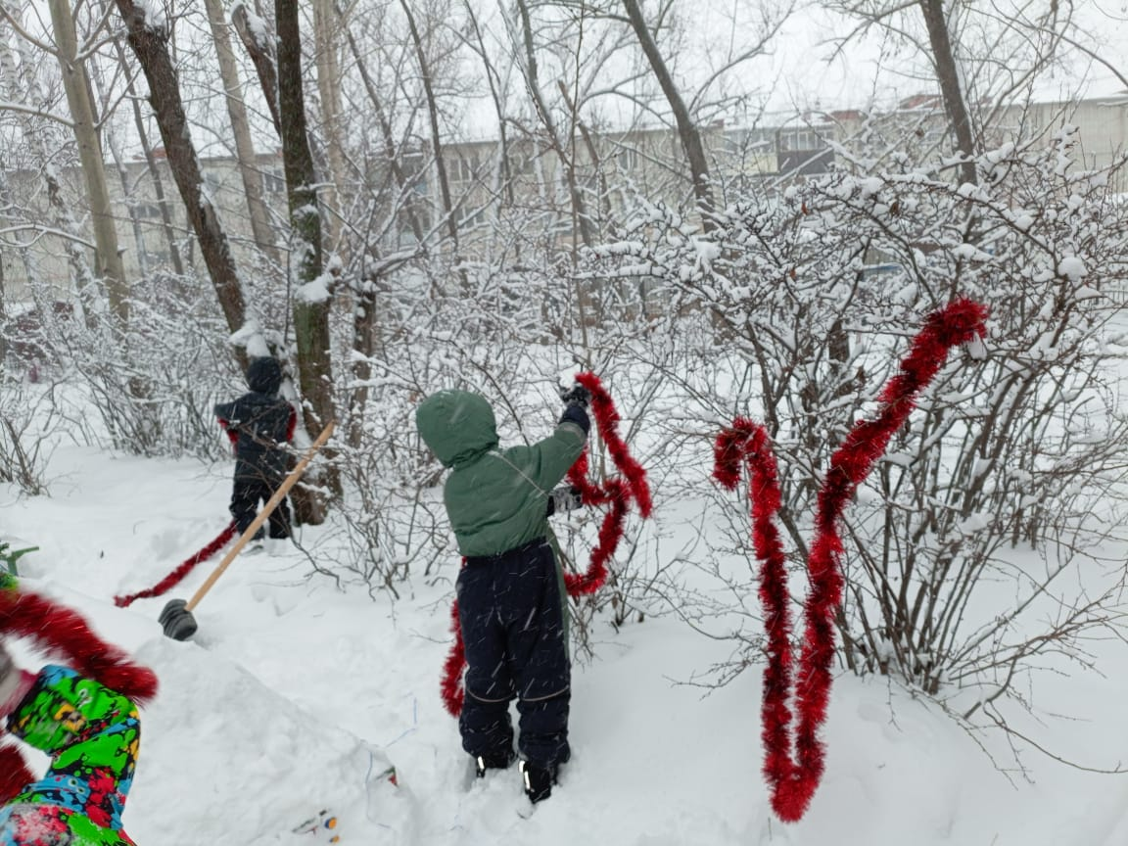
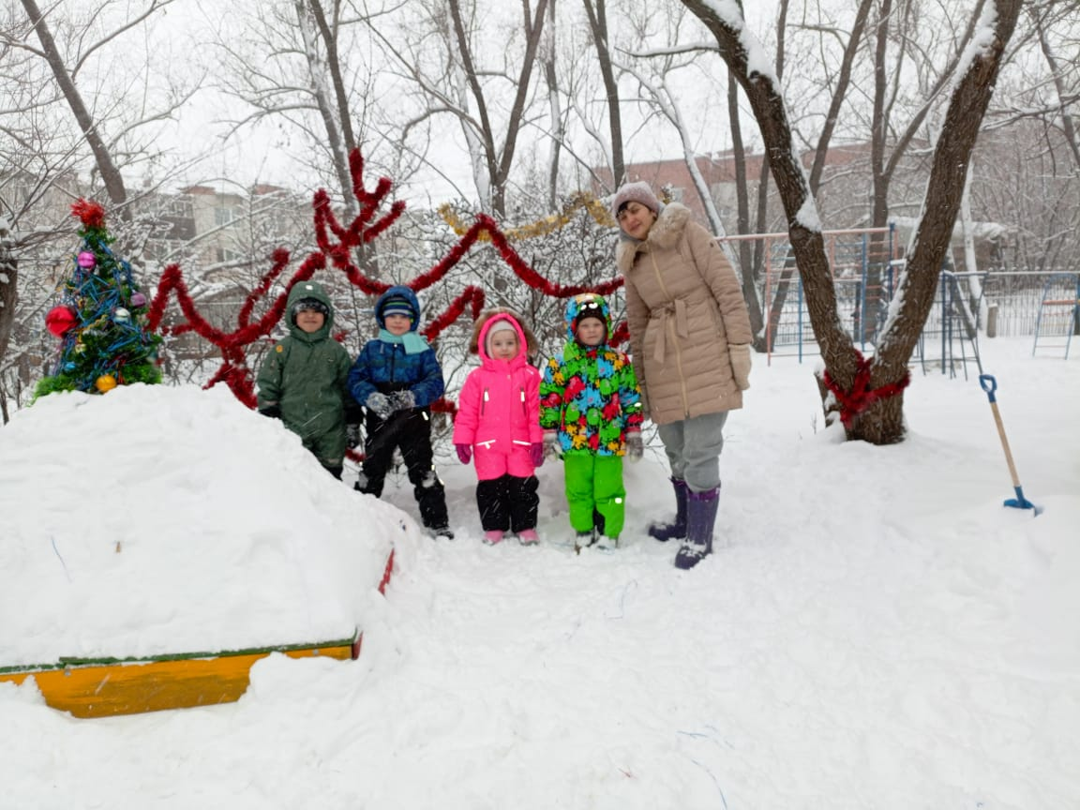
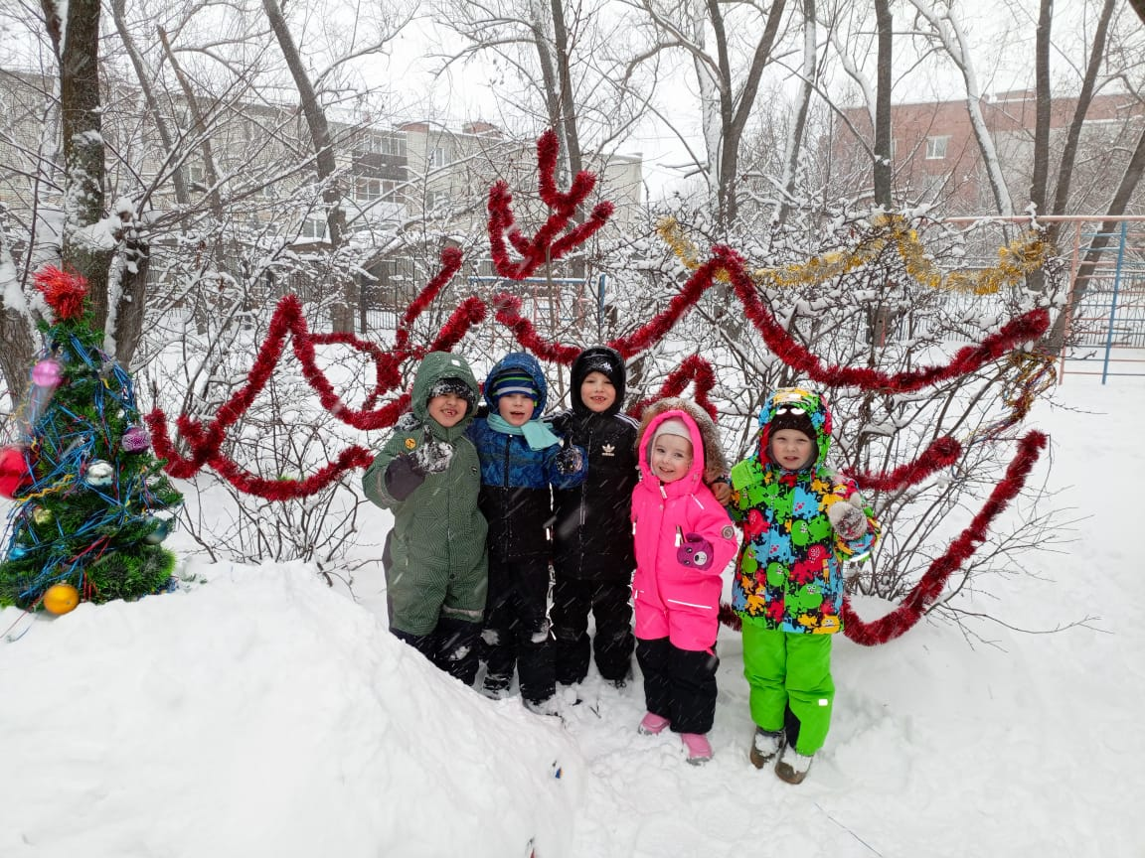
Оформление зимнего участка

Slide 24
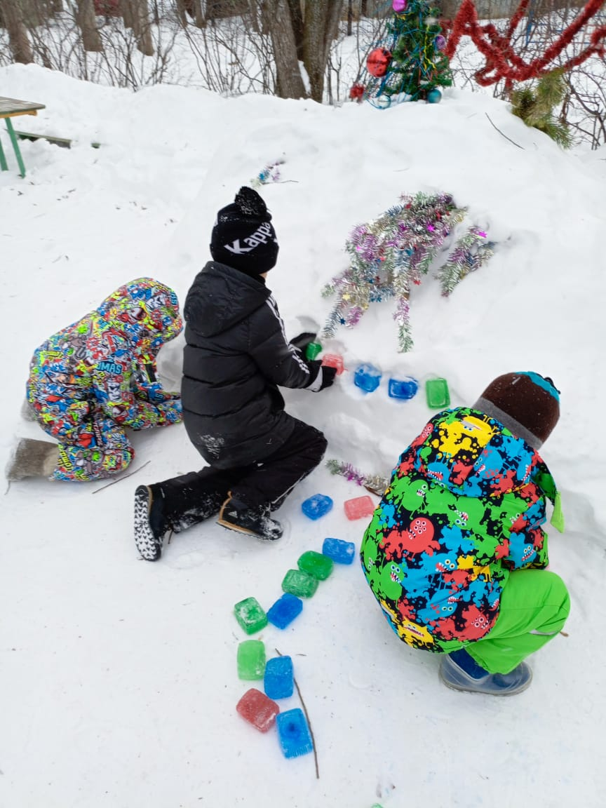
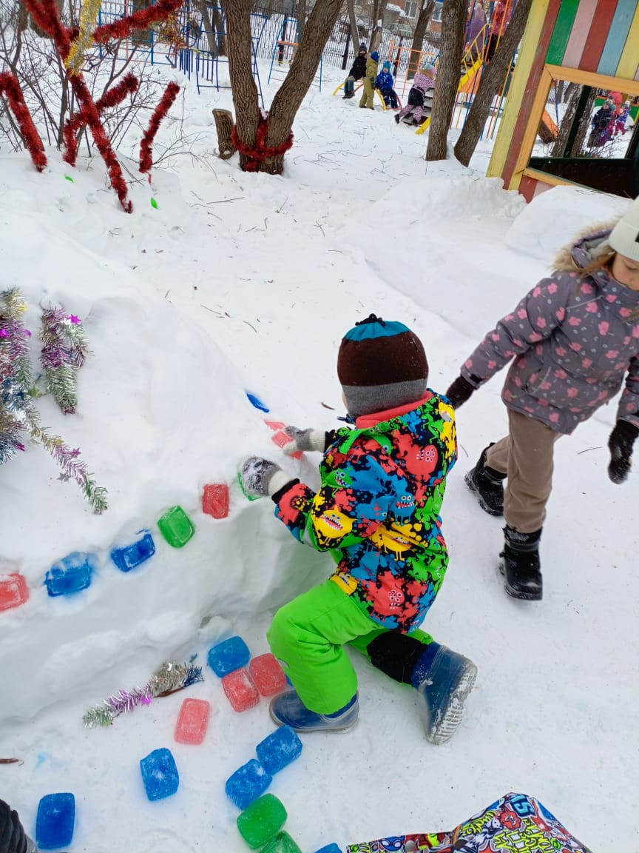
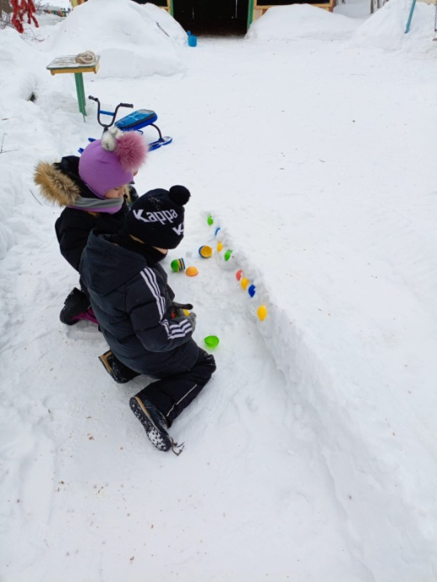
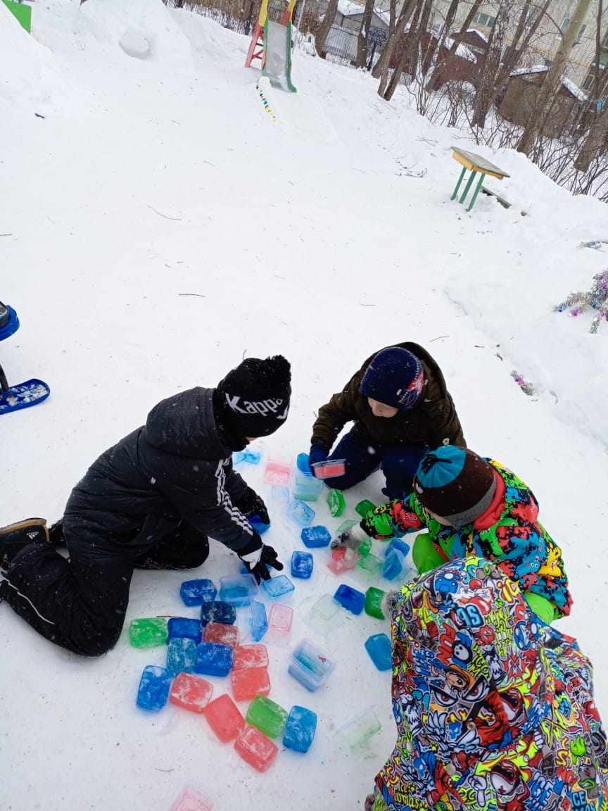
Оформление зимнего участка

Slide 25
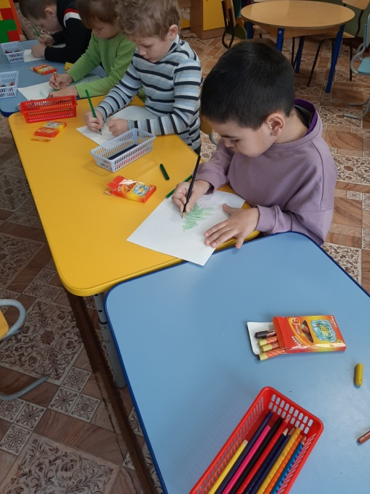
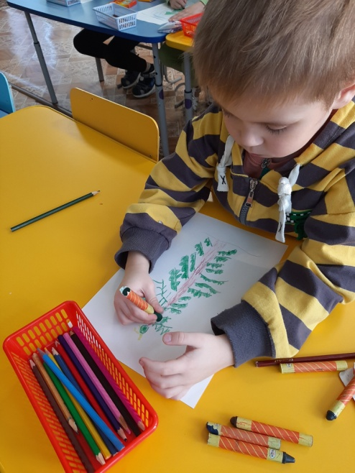
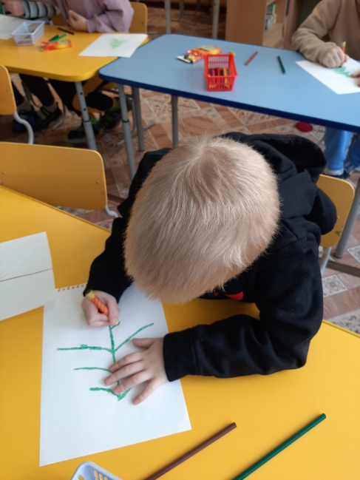
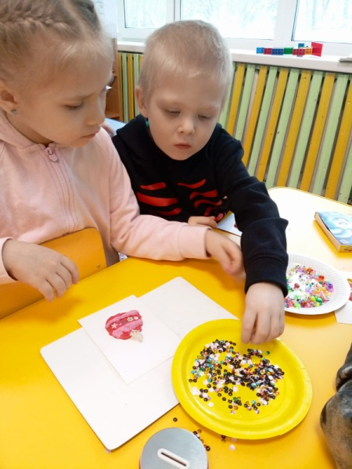
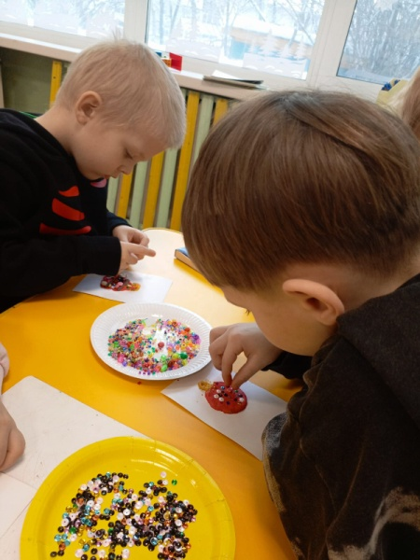
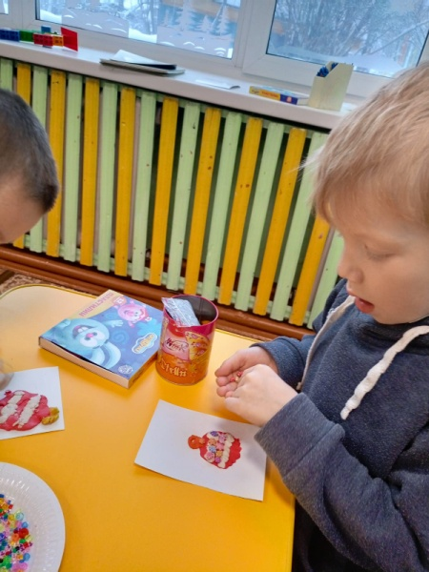
Творческая мастерская.
Вырезывание снежинок.
Оформление макета «Зима»
Лепка «Ёлочная игрушка»
Вернисаж: «Зимушка-зима»
Рисование: «Деревья в инее».
Рисование: «Ёлочка»
Рисование «Снежинки - балеринки»
Рисование «Ёлочка»
Лепка «Ёлочная игрушка»

Slide 26
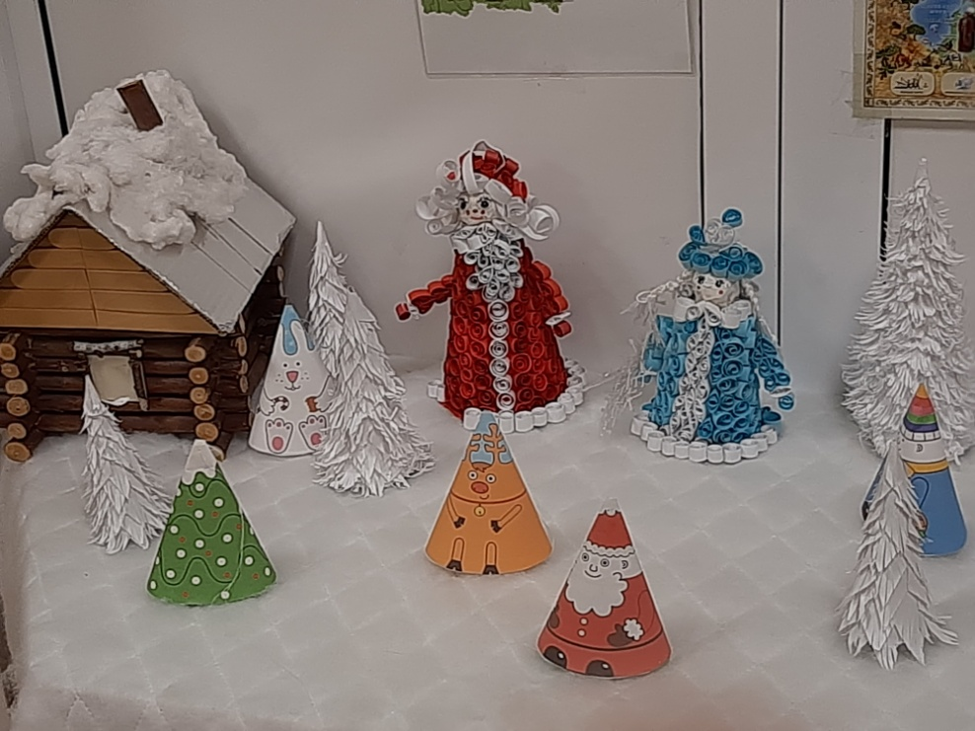

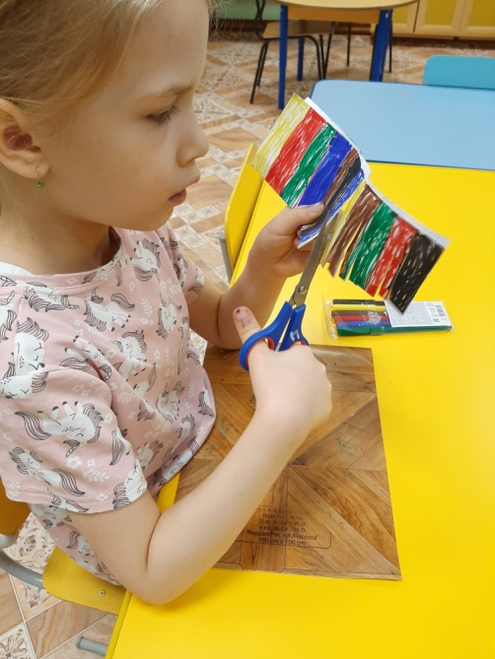
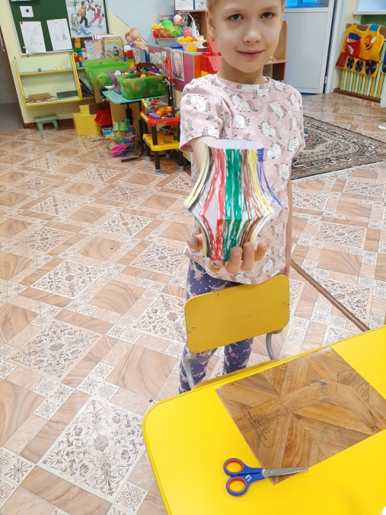
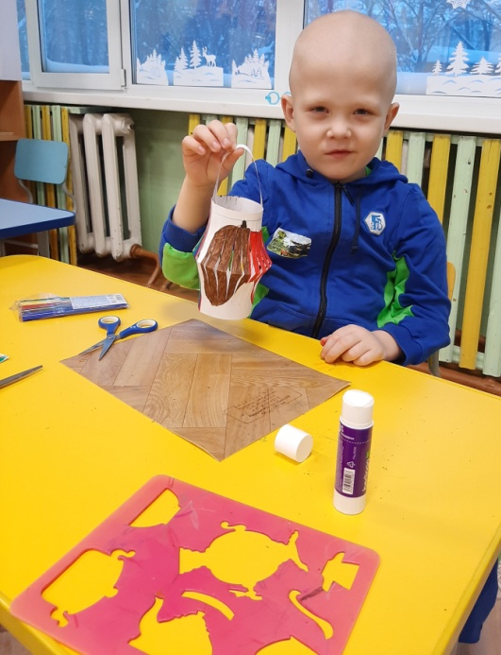
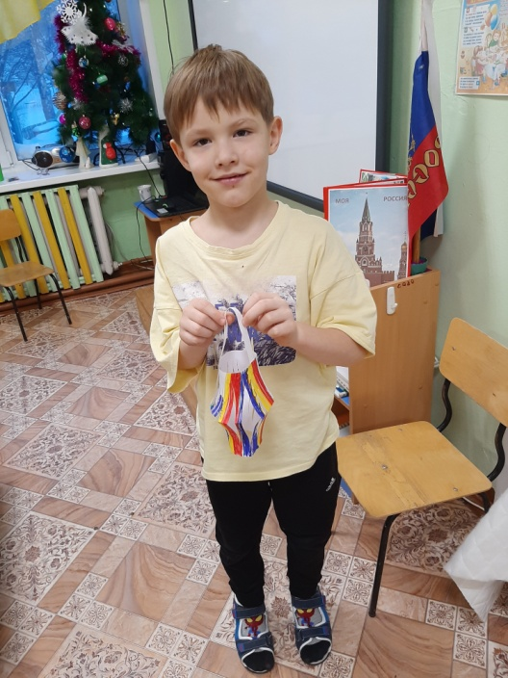
Творческая мастерская.
Оформление макета «Зима»
Оформление группы
Изготовление фонариков на ёлку

Slide 27
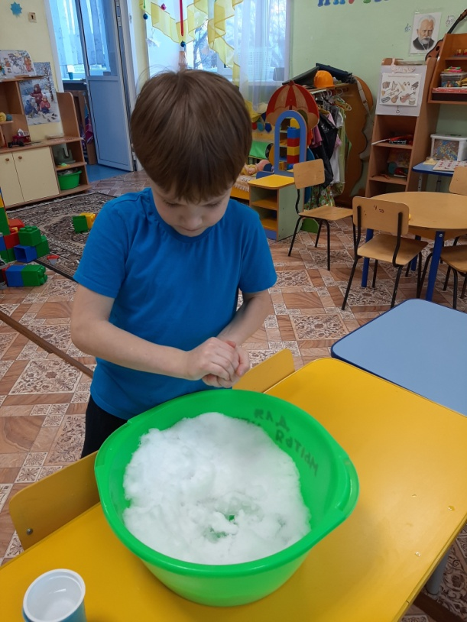
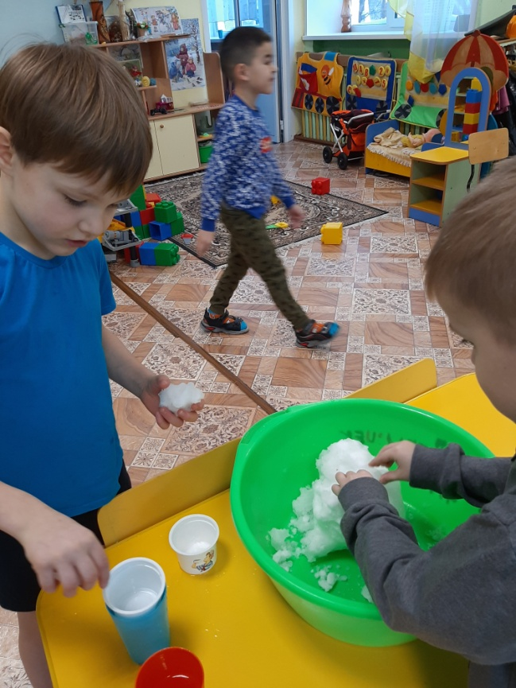
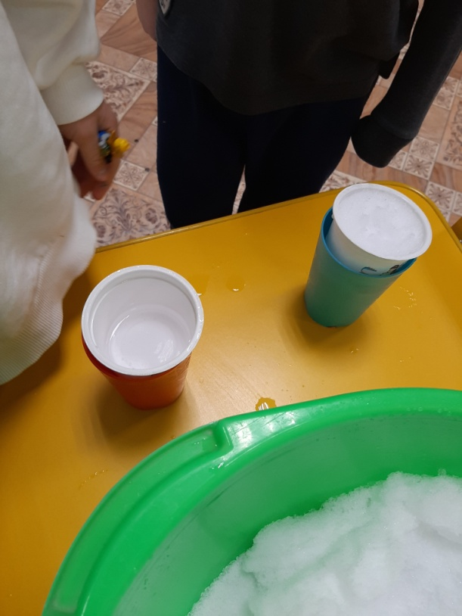
Экспериментирование
проведение опытов и экспериментов со снегом.

Slide 28
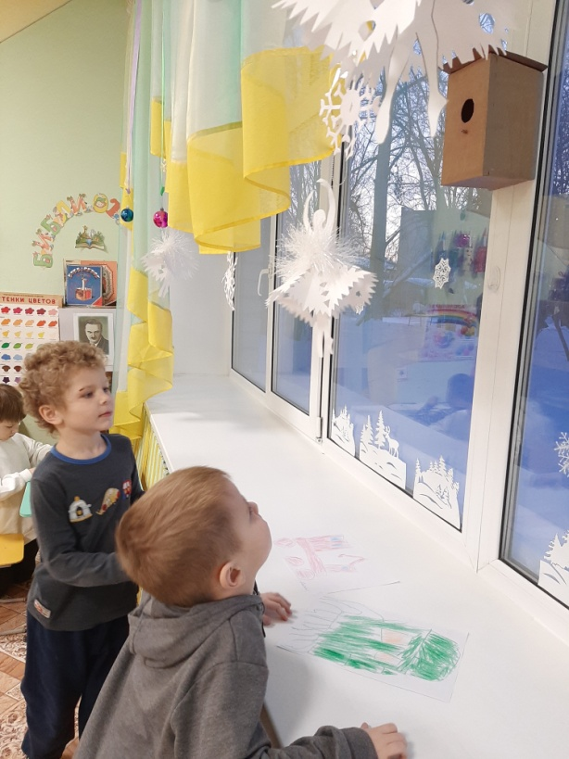
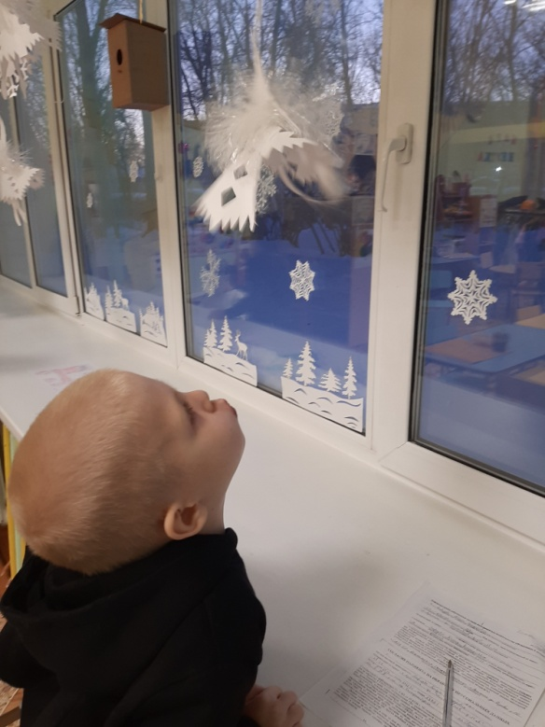
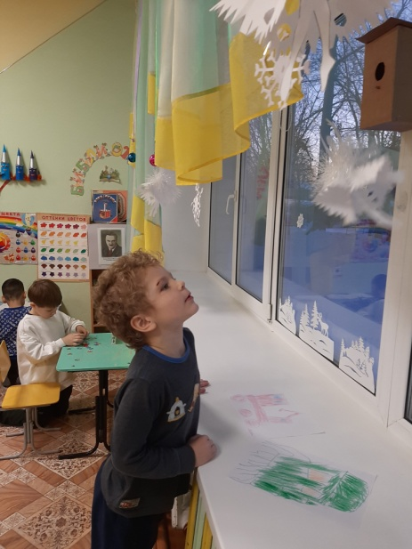
Слушание музыкальных произведений,
Дыхательная гимнастика
«Зимняя сказка»; «Кабы не было зимы..»; «Весёлая зима»; «Раз морозною зимой»; «Вальс снежных хлопьев» из балета «Щелкунчик», муз. П.И. Чайковского музыка, разучивание песен.
«Подуй на балеринку»

Slide 29
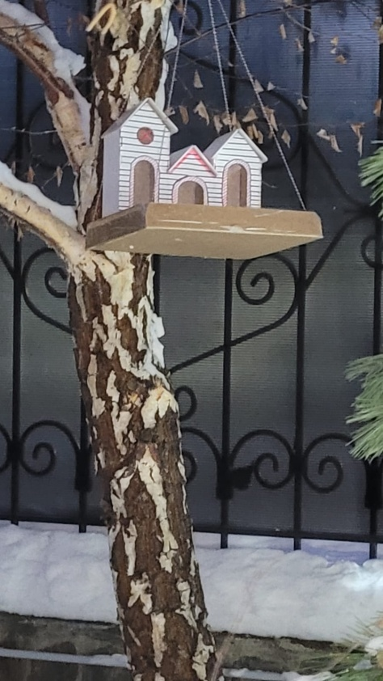
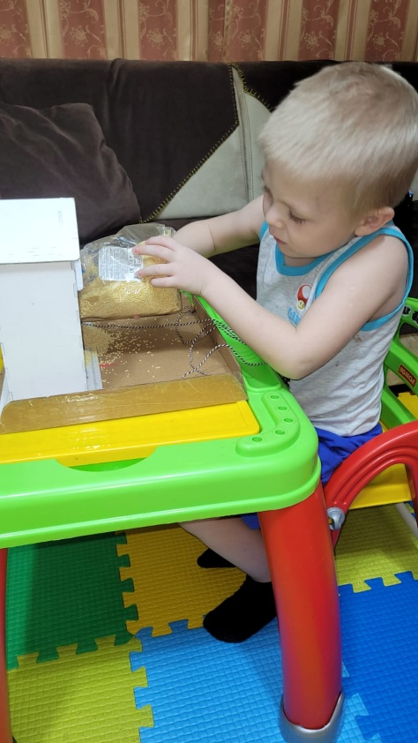
Работа с родителями
«Супер столовая для птиц" - изготовление кормушек для птиц.
Оформление папки-передвижки « Прогулки зимой».
Оформление информации в родительский уголок: «Зимние травмы».
Консультация для родителей «Профилактика простудных заболеваний»
Консультация для родителей «Как сделать прогулку приятной и полезной»
Консультация для родителей «Одежда ребенка на зимней прогулке»
Изготовление папки – передвижки на тему «Шесть заблуждений родителей о зимней погоде»
Конкурс семейных новогодних поделок на конкурс в ДОУ «Креативная штучка»

Slide 30
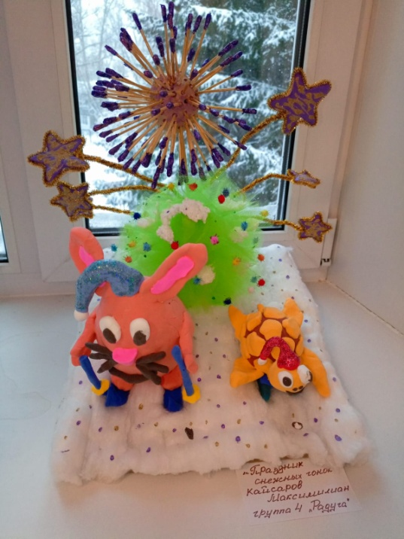
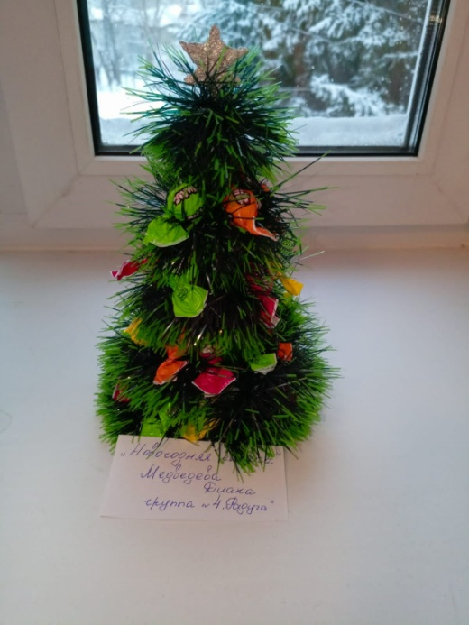
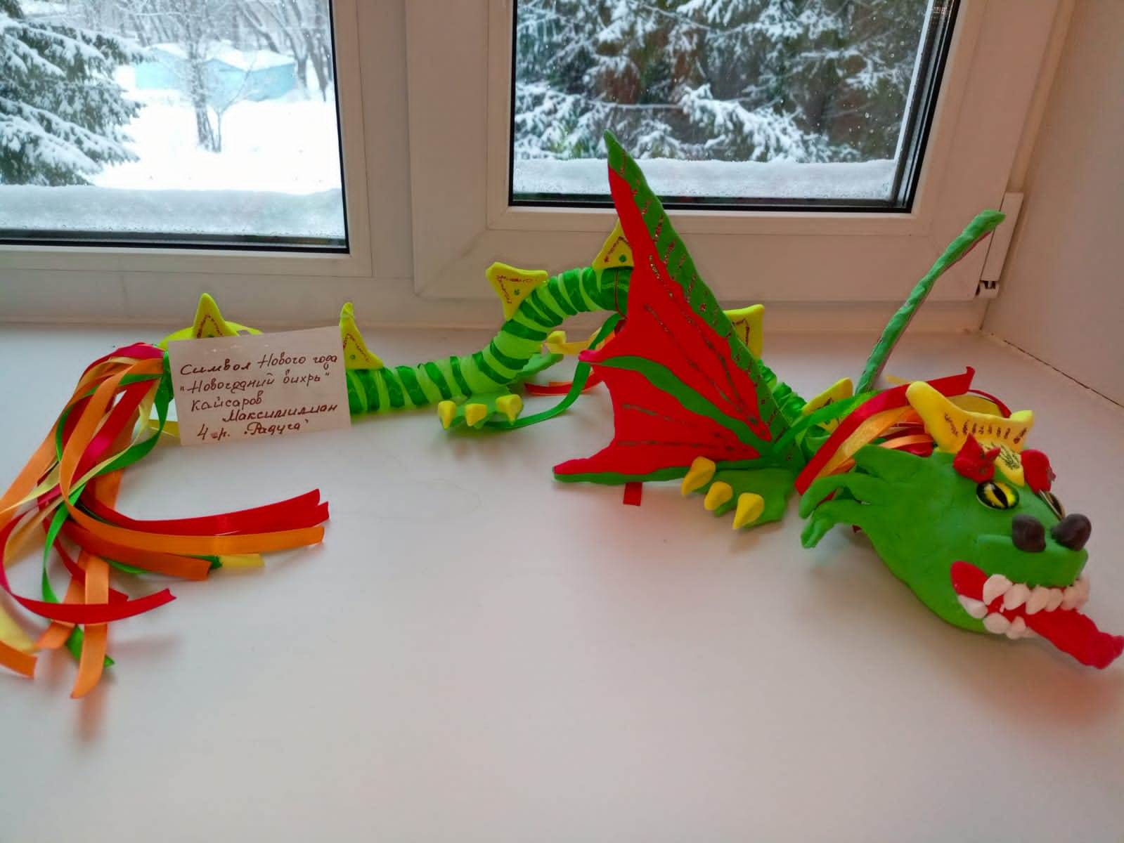
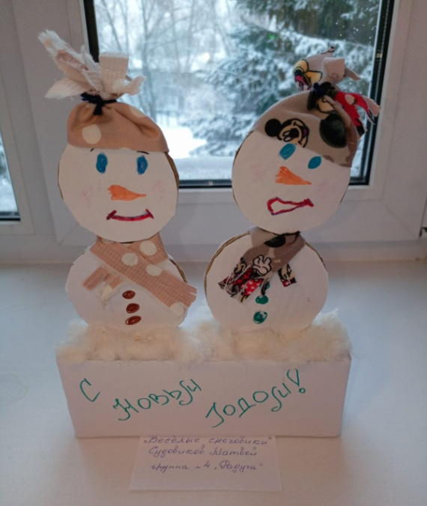
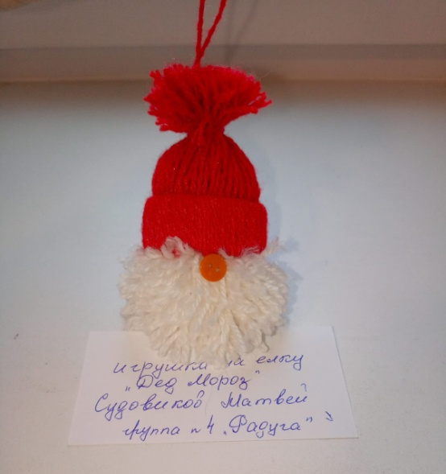
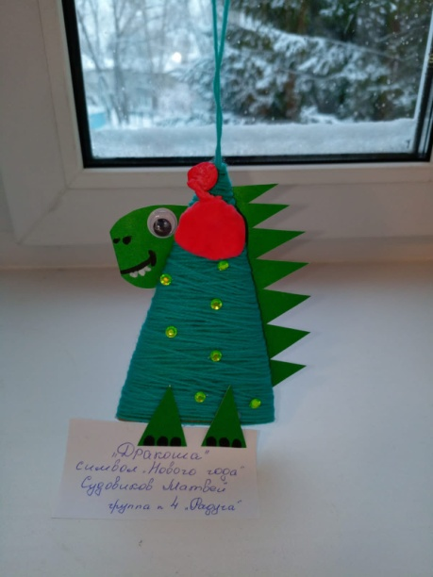
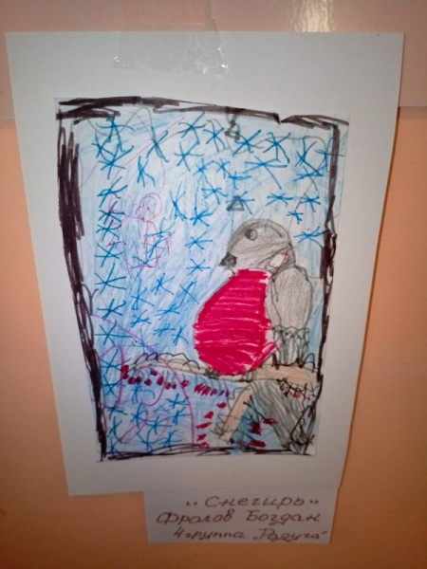
Конкурс семейных новогодних поделок на конкурс в ДОУ «Креативная штучка»

Slide 31
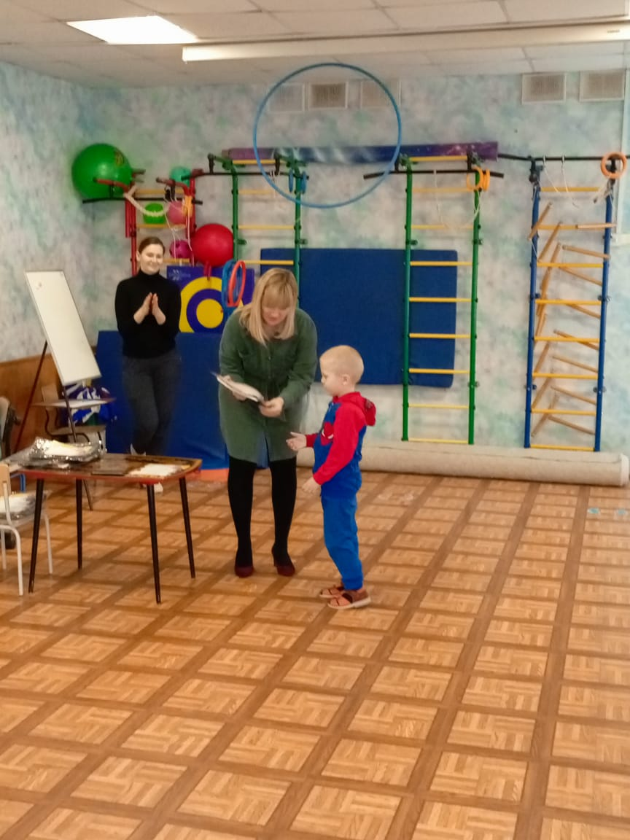

Награждение призёров в конкурсе «Креативная штучка»

Slide 33
Результаты проектной деятельности:
Дети имеют представление о зиме, ее признаках, приобрели новый познавательный опыт;
познакомились с произведениями поэтов, писателей и художников на тему зимы;
овладели расширенным словарным запасом;
имеют представление о природе родного края;
знакомы с правилами безопасного поведения на природе;
разработаны рекомендации для родителей.

Slide 34


III этап – заключительный.
Наблюдение из окна за приближением Деда Мороза и Снегурочки
Конкурс новогодних поделок «Креативная штучка»
Новогодний утренник.
Творческие работы с детьми.
Конкурс стихов о зиме.
Чтение стихов про Новый год

Slide 35


Новогодний утренник

Slide 36
Заключение
Проект продолжается

